Slide 1
Algoritmos y Estructuras de Datos
Primer Semestre 2020

Slide 2
Colas de Prioridad

Slide 3
Colas de Prioridad
Una cola de prioridad es un TDA similar a una cola en que los elementos tienen asignada una prioridad.
En una cola de prioridades un elemento con mayor prioridad será desencolado antes que un elemento de menor prioridad.
Si dos elementos tienen la misma prioridad, se desencolarán siguiendo el orden de cola.
7
9
2
5
8
3
4
6
1
3
5
2

Slide 4
Colas de Prioridad: Operaciones
Agregar : se añade un elemento a la cola, con su correspondiente prioridad.
Eliminar : se devuelve y elimina el elemento con mayor prioridad más antiguo.
Devolver-mínimo: Encontrar y devolver el mínimo (o máximo si se esta maximizando).
7
9
2
5
8
3
4
6
1
3
5
2

Slide 5
Colas de Prioridad: Implementación como vector ordenado
Agregar : O(n)
Eliminar : O(1) Lista o O(n) con Arreglo
Devolver-mínimo: O(1)
2
3
5
7
8
1
2
3
4
5

Slide 6
Colas de Prioridad: Implementación Montículo Binario
Los montículos binarios está basada en un árbol binario balanceado. Puede verse como un árbol binario con dos restricciones adicionales:
Propiedad de montículo: Cada nodo contiene un valor más pequeño que el de sus hijos.
Árbol semicompleto: El árbol está balanceado y en un mismo nivel las inserciones se realizan de izquierda a derecha.
2
3
5
7
8
9
12
15

Slide 7
Colas de Prioridad: Implementación Montículo Binario
Agregar: Se agrega el elemento en la posición que respeta la restricción de árbol semicompleto.
Si se invalida la propiedad de montículo, el elemento mueve hacia la raíz hasta que la propiedad de montículo sea verdadera, mediante el intercambio del valor incorrecto por el valor de su padre.
O(log₂n)
2
2
2
1
3
5
3
5
1
5
2
5
7
8
9
12
1
8
9
12
3
8
9
12
3
8
9
12
15
1
15
7
15
7
15
7

Slide 8
Colas de Prioridad: Implementación Montículo Binario
Eliminar: Se toma el elemento de la posición que debe quedar vacía y se localiza en la raíz (cumpliendo la propiedad de árbol completo). Luego se intercambia el valor con el mínimo de sus hijos hasta satisfacer la propiedad de montículo.
O(log₂n)
1
7
2
2
2
5
2
5
7
5
3
5
3
8
9
12
3
8
9
12
3
8
9
12
7
8
9
12
15
7
15
15
15

Slide 9

Montículo Binario como vector
2
2
3
5
7
8
9
12
3
5
7
8
9
12
El nodo raíz se almacena en la posición 0 del arreglo.
Los hijos de un nodo almacenado en la posición i se almacenan en las posiciones 2i+1 y 2i+2, respectivamente.
El padre de un nodo que está en la posición i (i>0) está almacenado en la posición (int) (i -1)/2.

Slide 10
Ejemplo
0 | 1 | 2 | 3 | 4 | 5 | 6 | 7 | 8 | 9
Dado el árbol de la derecha.
Represente el árbol como un vector.
Dibuje la traza para agregar 6 y 2.
Dibuje la traza para eliminar los 2 valores con menor prioridad.
8 | 3 | 5 | 6 | 4 | 9 | 10 | 25 | 7
3
4
5
6
8
9
10
El nodo raíz se almacena en la posición 0 del arreglo.
Los hijos de un nodo almacenado en la posición i se almacenan en las posiciones 2i+1 y 2i+2, respectivamente.
El padre de un nodo que está en la posición i (i>0) está almacenado en la posición (int) (i -1)/2.
25
7

Slide 11
Ejercicio
Dado el árbol de la derecha.
Represente el árbol como un vector.
Dibuje la traza para agregar 26 y 157.
Dibuje la traza para eliminar los 2 valores con menor prioridad.
¿Cuál es el vector resultante?
¿Cuantas operaciones se realizar al agregar y eliminar, si se implementa como vector ordenado? Compare con el montículo binario.
15
40
55
67
80
92
101
125

Slide 12
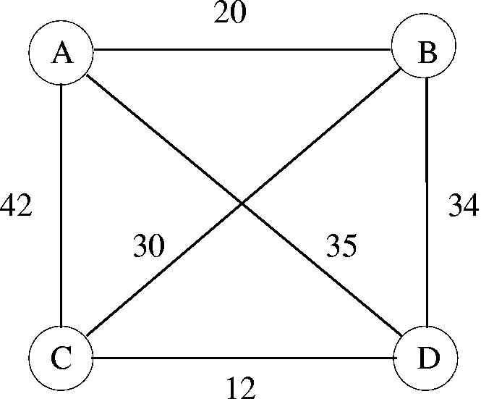
Resolvamos el problema del vendedor viajero
Algoritmo para entregar la mejor solución. Con COLA de PRIORIDAD

Slide 13
Ejercicio el problema del vendedor viajero
Algoritmo para entregar la mejor solución. Generar paso a paso el árbol binario del montículo binario como COLA de PRIORIDAD
A d=0
1
B d=20
C d=42
D d=35
2
4
3
C d=50
D d=54
B d=72
D d=54
B d=69
C d=47
6
7
8
5
D d=62
C d=66
D d=106
B d=88
C d=99
B d=77
9
10
12
11
A d=97
A d=108
A d=108
A d=97
11

Slide 14

Preguntas
¡Muchas Gracias!

